Slide 1
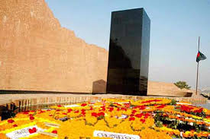
স্বাগতম

Slide 2
পরিচিতি
রেহেনা সুলতানা
এম,এ বি এড
সহকারী শিক্ষক (কম্পিউটার)
চুকনগর মাধ্যমিক বালিকা বিদ্যালয়
মোবাঃ- ০১৭২৫০৩১৫৪০
Email:- sultanarehena79@gmail.com
বিষয় : শহীদ বুদ্ধিজীবি দিবস
সময় : ৫০ মিনিট
তারিখ : 28-০8-২০১৯

Slide 3
এসো ভিডিওটি দেখি ...
শহীদ বুদ্ধিজীবি স্মৃতিসৌধ

Slide 4
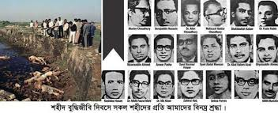
এটি কাদের উদ্দেশ্য নির্মিত হয়েছে?
শহীদ বুদ্ধিজীবিদের উদ্দেশ্য নির্মিত হয়েছে?

Slide 5
আজকের পাঠ
শহীদ বুদ্ধিজীবি দিবস

Slide 6
শিখনফল
এই পাঠ শেষে শিক্ষার্থীরা...
‡ শহীদ বুদ্ধিজীবি দিবস সম্পর্কে বলতে পারবে।
‡ শহীদ বুদ্ধিজীবি দিবস-এর প্রেক্ষাপট ব্যাখ্যা করতে পারবে।

Slide 7
শহীদ বুদ্ধিজীবি দিবস কেন পালিত হয়
১৯৭১ সালের ১০ থেকে ১৪ ডিসেম্বর পাকিস্তান সেনাবাহিনী বাংলাদেশের ১ম শ্রেণির সকল বুদ্ধিজীবিদের হত্যা করে।

Slide 8
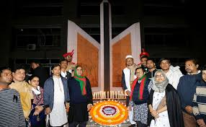
তাই প্রতিবছর ১৪ ডিসেম্বর এ দিনটিকে শহীদ বুদ্ধিজীবি দিবস হিসেবে পালন করা হয়।

Slide 9
আমরা একটি ভিডিও দেখি
ভিডিওটিতে কি দেখতে পেলে?

Slide 10
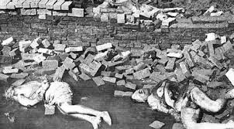
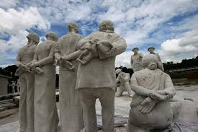
শহীদ বুদ্ধিজীবি দিবস-এর প্রেক্ষাপট
১৯৭১ সালের ১৪ ডিসেম্বর পাকিস্তান সেনাবাহিনী বাংলাদেশের হাজার হাজার শিক্ষাবিদ,সাংবাদিক,কবি,প্রকৌশলী,চিকিৎসকদের বাড়ি থেকে ধরে নিয়ে হত্যা করে।

Slide 11
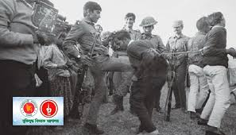
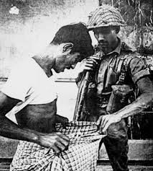
তাদের উপর চালায় নির্মম নিষ্ঠুর নির্যাতন।তারপর নারকীয় হত্যাযজ্ঞ।

Slide 12
জোড়ায় কাজ
১৯৭১ সালের ১০ থেকে ১৪ ডিসেম্বর পাকিস্তান সেনাবাহিনী বাংলাদেশের কাদের হত্যা করে?

Slide 13
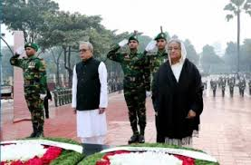
শহীদ বুদ্ধিজীবি দিবস-এ রাষ্ট্রপতি ও
প্রধান মন্ত্রীর পুষ্পক অর্পণ

Slide 14
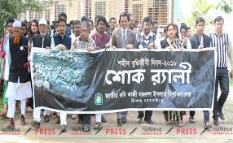
শহীদ বুদ্ধিজীবি দিবস-এ শোক র‌্যালি

Slide 15
সর্বস্তরের শহীদ বুদ্ধিজীবি দিবস পালন

Slide 16
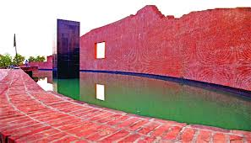
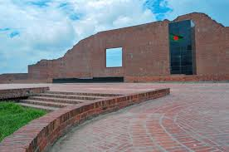
শহীদ বুদ্ধিজীবিদের উদ্দেশ্য নির্মিত হয়েছে শহীদ বুদ্ধিজীবি স্মৃতিসৌধ।

Slide 17
দলগত কাজ
শহীদ বুদ্ধিজীবি দিবস-এ কি কি করা হয়? তার একটি তালিকা কর।

Slide 18
মূল্যায়্ন
১। শহীদ বুদ্ধিজীবিদের হত্যা করতে সহযোগিতা করেছিল কারা?
২। দেশের বরেন্য ব্যক্তিদের হত্যা করা হয়েছিল কেন?
৩। শহীদ বুদ্ধিজীবি দিবস-এ কি কি করা হয়?

Slide 19
বাড়ির কাজ
শহীদ বুদ্ধিজীবিদের উদ্দেশ্য নির্মিত শহীদ বুদ্ধিজীবি স্মৃতিসৌধ-এর চিত্রাংকন করে আনবে।

Slide 20
ধন্যবাদ
20

